Slide 1
国家重点研发计划
基于 Topmetal 芯片和高压硒TPC的
无中微子双贝塔衰变实验装置研制
2022.01 - 2026.12
赵承心
中国科学院近代物理研究所

Slide 2
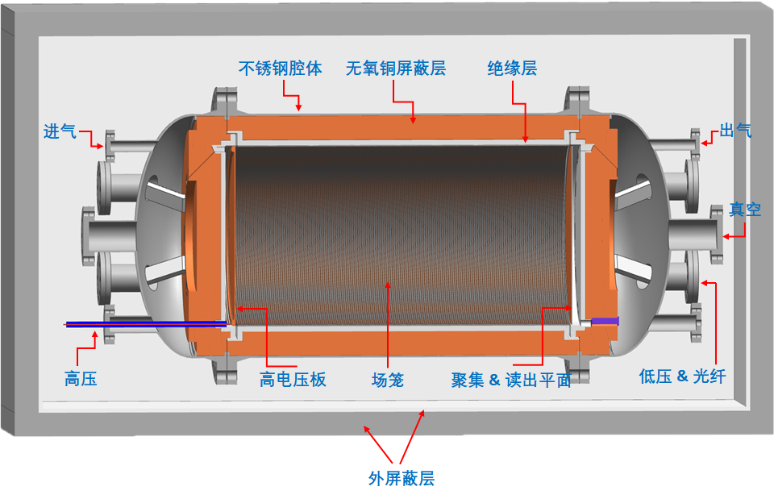
本项目的NνDEx-100实验
本项目将针对锦屏极深地下实验室，研制出可以稳定运行的100kg级NνDEx实验装置，力争在Q值附近达到1%的能量分辨率
NνDEx-100
完成吨级NνDEx实验概念验证，解决核心技术难题
力争在 Q 值附近达到 1%的能量分辨率
提供一种灵敏度达到0νββ有效中微子质量小于10meV的可行方案

Slide 3
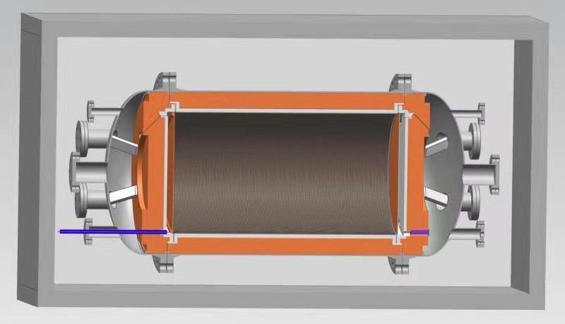
NvDEx-100基本构架
分系统1 - 高压 Se气体 TPC
（1）高压气腔（2）低本底TPC场笼设计（3）气体控制系统
分系统3 - 本底控制
（1）任务1和任务2材料选择
（2）内外屏蔽系统
NνDEx-100
分系统4 - 数据分析算法研发和系统集成
（1）任务1，任务2和任务3集成和联调
（2）数据分析算法
分系统2 - 基于 Topmetal 芯片的读出平面
（1）Topmetal芯片 （2）聚焦电场和读出系统

Slide 4
项目目标及考核指标 - I
项目目标：本项目将针对锦屏极深地下实验室，研制出可以稳定运行的100kg级NνDEx实验装置，力争在Q值附近达到1%的能量分辨率
预期成果 |  |  |  | 考核指标 |  |  |  | 考核方式（方法）及评价手段
预期成果名称 |  |  | 预期成果类型 | 指标名称 | 立项时已有指标值/状态 | 中期指标值/状态 | 完成时指标值/状态
主要成果 | 1 | 高压气腔及气体系统 | ☑实验装置/系统 | 指标1.1 气密性 | 尚无指标 | <0.05ppm @10 atm | <0.05ppm@15 atm | 试验测试 报告及鉴 定评价
 | 2 | 时间投影室及其读出平面 | ☑新技术 ☑新方法 □ ☑实验装置/系统 | 指标2.1 读出噪声 | 尚无指标 | <100e- | <45e- | 试验测试 报告及鉴 定评价
 |  |  |  | 指标2.2 读出能量分辨率 | 尚无指标 | <5% | <1% | 试验测试 报告及鉴 定评价
 | 3 | 屏蔽体系统 | ☑实验装置/系统 | 指标3.1 本底水平（ROI） | 尚无指标 | 屏蔽体系统组 装完成 | <2×10⁻⁴counts/ (keV * kg * year) | 试验测试 报告及鉴 定评价
 | 4 | 模拟和软件系统 | ☑软件 | 指标4.1 事件几何特征本底排除率 | 尚无指标 | >5 | >10 | 试验测试 报告及鉴 定评价
 |  |  |  | 指标 4.2 能量分辨率模拟与实测偏差 | 尚无指标 | 2 倍以内 | <50% | 试验测试 报告及鉴 定评价

Slide 5
项目目标及考核指标 - II
科技报告考核指标 | 序号 | 报告类型 | 数量 | 提交时间 | 公开类别及时限
 | 1 | 年度科技报告 | 5 | 每年11月提交 | 内部公开，常年
 | 2 | 中期科技报告 | 1 | 2024年6月 | 内部公开，常年
 | 3 | 最终科技报告 | 1 | 2026年12月 | 内部公开，常年
 | 4 | 专题报告：NνDEx-100技术方案 | 1 | 2024年6月 | 内部公开，常年
 | 5 | 专题报告：NνDEx-100技术报告 | 1 | 2026年12月 | 内部公开，常年

Slide 6
进度安排
年度 | TPC系统 | 读出平面 | 屏蔽及本底3 | 集成及算法4 | 考核指标
2022上 | 完成TPC场笼地面样机设计; 完成气腔及铜屏蔽体地面样机组装、测试 | 进行第一版读出芯片设计 | 完成外屏蔽体设计和低本底材料筛选 | 完成信号本底模拟；开始神经网络训练 | 无
2022下 | 完成TPC场笼地面样机加工组装；完成气腔真机设计和低本底材料筛选；完成气路系统地面运行调试 | 完成第一版读出芯片设计；完成第一电子学读出板低本底材料筛选和设计 | 完成铜屏蔽体真机设计和低本底材料筛选 | 完成实验系统优化和敏感度估计；神经网络训练 | 年度报告
2023上 | 完成TPC场笼地面样机测试；完成TPC场笼真机设计和低本底材料筛选；完成气腔材料采购；使用SF₆气体进行气路系统地面运行验证 | 完成第一版读出芯片流片；完成第一版FPCB电子学读出板加工、测试 | 完成铜屏蔽体真机材料采购；完成外屏蔽体材料采购 | 完成TPC地面样机测试数据分析；神经网络训练 | 无
2023下 | 完成TPC场笼真机部件加工；完成气腔加工；完成气路系统地下组装、调试 | 完成第一版读出平面总体研制和测试 | 完成外屏蔽体组装；完成铜屏蔽体真机加工组装 | 神经网络训练 | 噪声<100e- 年度报告
2024上（中期） | 完成TPC场笼真机组装；完成气腔及铜屏蔽体真机测试；使用SF₆气体进行气路系统地下验证运行 | 完成二版读出芯片设计；完成第二版FPCB电子学读出板加工和测试 | 无 | 神经网络训练 | 气腔及气路系统10大气压条件下漏气<0.05ppm，能量分辨小于5%；中期报告 NvDEx设计报告
2024下 | 完成TPC分系统的地下验证运行 | 完成第二版读出芯片流片和测试；完成最终版本读出平面的研制 | 无 | 分析TPC测试数据，研究SeF₆气体性质；完成神经网络训练 | 气腔及气路系统15大气压条件下漏气<0.05ppm；年度报告
2025上 | 系统联调 | 读出平面总体组装、测试、安装 | 系统联调 | 系统联调 | 读出芯片噪声<45e-；
2025下 | 系统联调和实验取数 |  |  |  | 年度报告
2026上 | 实验取数、数据分析。 | 能量分辨率<1%。 神经网络本底排除率大于10；本底水平（ROI）<2×10⁻⁴ c / (keV * kg * year)
2026下 | 发表物理结果 | 发表论文4-6篇；年度报告；NvDEx技术报告

Slide 7
预期成果
预期成果
建成在锦屏地下实验室稳定运行的NνDEx-100实验装置，为未来吨级NνDEx实验解决技术难点,
各个分系统达到关键技术指标
为我国下一代大规模0νββ实验提供一种极具竞争力的技术路线
完成NνDEx设计报告（中期）和技术报告（终期）
发表高水平论文 4-6 篇

Slide 8
目录
一、试验测试报告和鉴定评价要求
二、科技报告要求
三、数据归档要求
四、最终报告要求和几点提醒

Slide 9
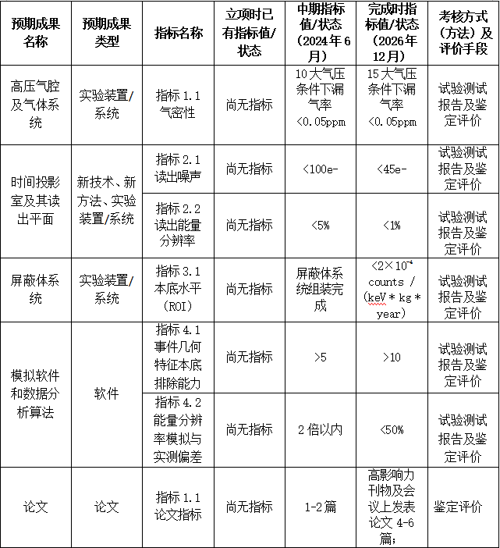
一、试验测试报告和鉴定评价要求
关于试验测试报告和鉴定评价的要求：试验测试报告没有固定的要求，我们自行编写，最终需要提交；鉴定评价相当于同行专家评议，需要请项目外的3名以上专家进行测试验收，保留开会记录和专家意见等材料。

Slide 10
二、科技报告要求
关于年度报告、中期以及成果等科技报告的模板，在国家科技管理信息系统公共服务平台，网址是https://service2.most.gov.cn/，需要您的账号进行登录查询，参考附件图片《国家科技管理信息系统公共服务平台》。目前对于年度报告有新的要求：每年需要提交科技报告和进度报告，2022-2026年5年共10份。

Slide 11
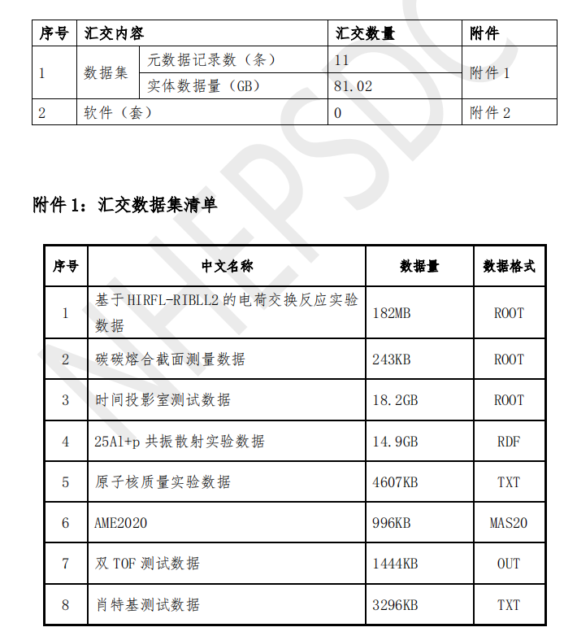
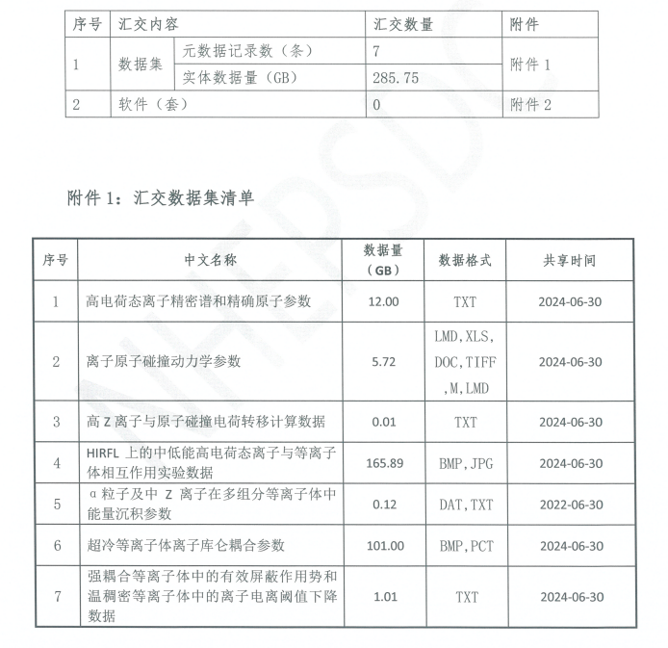
三、数据归档要求
图 数据集归档模板2
关于数据归档，先自行保留好，目前没有逐年提交的要求，最终一次性提交。另外提交的机构有可能是高能所科技中心，到时候吕莉老师会帮我们联系进行汇总和归档。
图 数据集归档模板1

Slide 12
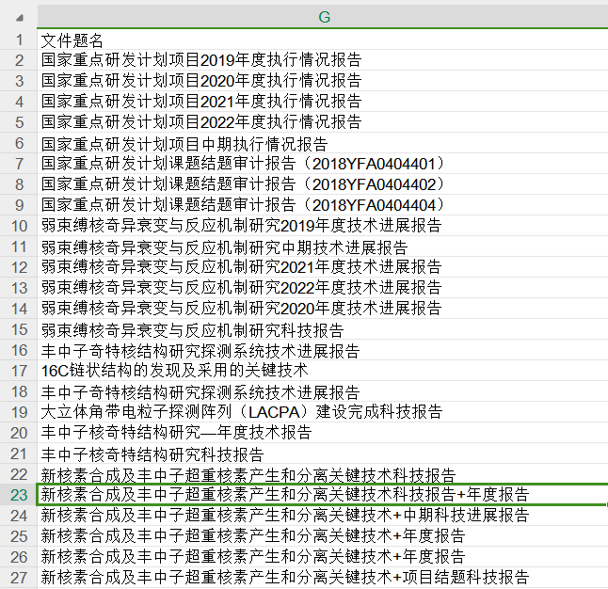
四、最终报告要求和几点提醒
最终所有提交的报告参考附件《高精度核物理实验研究-1》
几点提醒
1.明确好财务管理，不然最后审计方面会有很多麻烦。 2.确认是否指定了责任专家，来监督年度进展？ 3.开组会年会或者评审会记得留好各种证明。 4.最终详细的材料提交还需要仔细研究一下完整的任务书里提到的要求。

